Slide 1
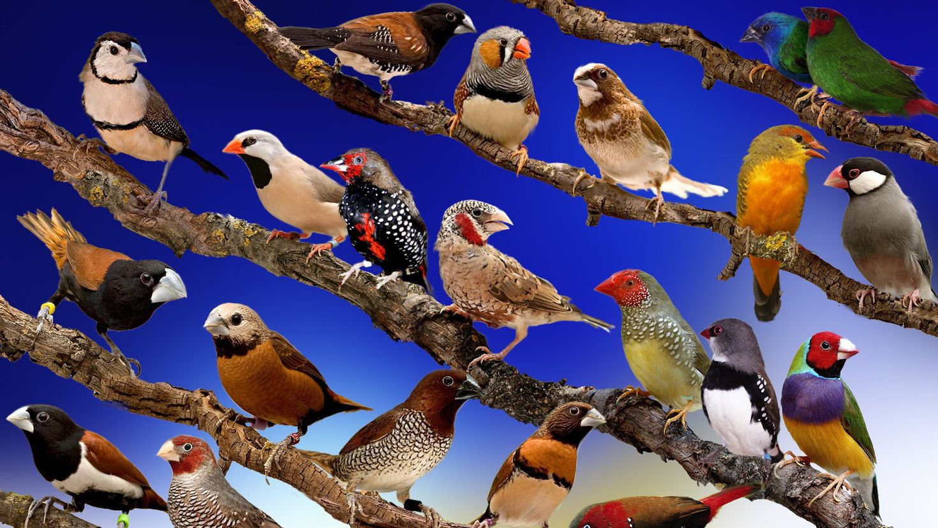
Внеклассное мероприятие «Общешкольная викторина для учащихся 5х классов «Наши пернатые друзья»

Slide 6
ТУР 1 - ПРИВЕТСТВИЕ
Капитан каждой команды по очереди представляет название своей команды, представляет каждого члена команды, объявляет свой девиз.
Этот тур оценивается максимум в 3 балла.

Slide 8
ТУР 2 – ЗАГАДКИ О ПТИЦАХ

Slide 9
ЗАГАДКА 1
Лишь только вечер на землю спустился, Все стихло вокруг, стоит тишина, Ее нарушает песнь маленькой птахи, От звуков которой пылает душа

Slide 10
ЗАГАДКА 2
Небольшая птичка в небесах порхает, Гнездышко-кувшинчик сверху охраняет. Если ж она низко у земли летает, Это, значит, птичка дождик предвещает.

Slide 11
ЗАГАДКА 3
Озеро, как зеркало, на солнышке блестит,
На самой серединочке красавица сидит.
Крылышки вспушенные, хвостик приподнят,
Шея величавая откинута назад

Slide 12
ЗАГАДКА 4
Я – птица самая большая, В степях, пустынях я живу На самом жарком континенте. Летать я вовсе не могу Но если хищника увижу, Спасаюсь бегом (как экспресс), Вблизи – ногами защищаюсь, Смотри, ко мне ты, враг, не лезь.

Slide 13
ЗАГАДКА 5
Живу в лесу я очень тихо, Днем вряд ли встретишь ты меня, Но если ночью ты заглянешь в лесную чащу, Вот тогда я вдруг блесну, Сверкну очами, скажу: «Ух-ух!» И сразу ты узнаешь хищника Ночного, тайком слетевшего с сосны.

Slide 14
ЗАГАДКА 6
Спинкою зеленовата,
Животиком желтовата.
Черненькая шапочка
И полоска шарфика.

Slide 15
ЗАГАДКА 7
Красногрудый, чернокрылый,
Любит зернышки клевать,
С первым снегом на рябине
Он появиться опять.

Slide 16
ЗАГАДКА 8
Окраской - сероватая,
Повадкой - вороватая,
Крикунья хрипловатая­
Известная персона. Кто она?

Slide 17
ЗАГАДКА 9
Кто там прыгает, шуршит,
Клювом шишки потрошит?
Голоском речистый,
Кле! Кле! Кле! – поет со свистом.

Slide 18
ЗАГАДКА 10
Весь день рыбак в воде стоял,
Мешок рыбешкой набивал.
Закончил лов, забрал улов,
Поднялся в высь - и был таков.

Slide 19
ТУР 3 – БЛИЦ-ОПРОС
На листках каждой команде выдаются 10 вопросов.
Ваша задача за 10 минут написать ответы и сдать свой листок нашим Ласточкам.

Slide 21
ТУР 4 – УЗНАЙ ПО ГОЛОСУ
Мы включаем по очереди пение различных птиц.
Ваша задача – определить что это за птица, написать ее название на листочке и передать нашим Ласточкам.
За каждый верный ответ команде начисляется 2 балла.

Slide 23
ИНТЕРЕСНЫЕ ФАКТЫ:
На Земле около 9 тыс. видов птиц.
Есть птицы большие, до 2 метров, как страусы, а есть совсем крошечные, как бабочки.
Или как птичка КОЛИБРИ, величиной с ноготь.

Slide 25
ИНТЕРЕСНЫЕ ФАКТЫ:
Семья скворцов за день уничтожает 350 гусениц, жуков, личинок.
А кукушка за лето поедает до 270 тысяч крупных гусениц и майских жуков.
Грач, следуя за плугом, способен уничтожить за день 400 червей, вредителей растений.
Семья ласточек за лето уничтожает около миллиона различных вредных насекомых.

Slide 27
ИНТЕРЕСНЫЕ ФАКТЫ:
Степной орёл очень много уничтожает сусликов и мышей.
Кроме того, многие птицы - овсянки, зеленушки, жаворонки, щеглы и другие - склёвывают семена и плоды сорняков, снижая засорённость полей.
Многие птицы - санитары. Вороны, галки, сороки, коршуны и некоторые другие, питаясь на свалках и помойках, способствуют оздоровлению местности.

